Slide 1
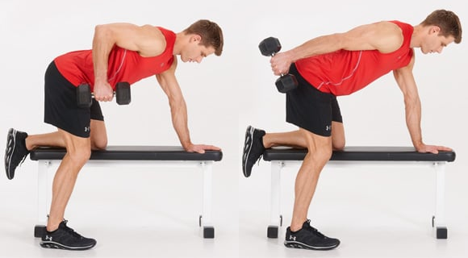
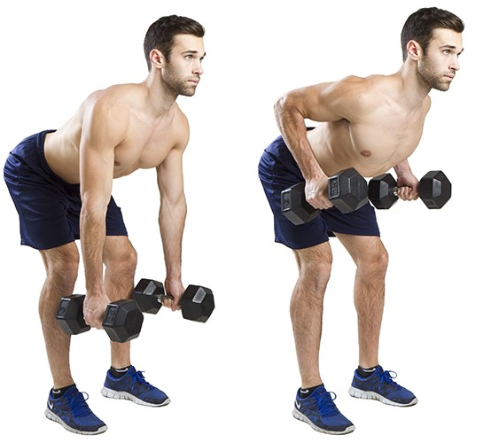
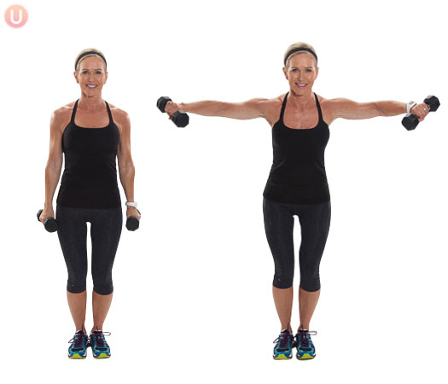
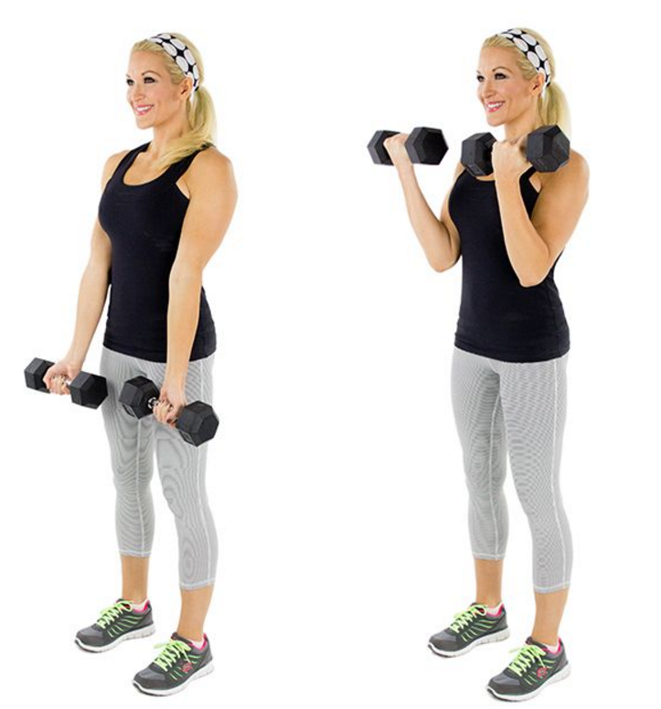
덤벨로우
킥 백
난이도
초급
운동 부위
등
난이도
초급
운동 부위
위팔 뒤
1. 손등이 앞을 향하게 덤벨을 잡고, 양발을 어깨너비만큼 벌리고 선다.
2. 무릎을 약간 굽히고 등을 아치형을 만든 후 45도 정도 상체를 숙인다.
3. 복부에 힘을 주고 손목을 돌려 손바닥이 서로 마주 보도록 하며 하복부 쪽으로 덤벨을 잡아당기면서 광배근을 수축한다.
4. 광배근이 스트레칭 되는 것을 느끼며 천천히 덤벨을 내려 처음 자세로 돌아온다.
1. 벤치에 왼쪽 무릎, 왼손을 대고 등이 지면과 수평이 되도록 엎드린다.
2. 무릎은 살짝 구부려준다.
3. 오른손으로 덤벨을 잡고 이두근 안쪽을 옆구리에 고정시킨다.
4. 팔이 지면과 수평일 때까지 덤벨을 뒤로 들어올린 후 2초간 정지한다.
5. 천천히 저항을 느끼면서 덤벨을 내리며 처음 자세로 돌아온다.
6. 반대쪽도 같은 방법으로 똑같이 실시한다.
레터럴레이즈
바이셉스컬
난이도
초급
운동 부위
어깨
난이도
초급
운동 부위
위팔 앞
1. 어깨너비로 다리를 벌려 무릎을 살짝 구부리고 허리를 90도 숙인다.
2. 손바닥이 마주 보게 덤벨을 잡고 팔을 굽혀 정강이 앞에 위치시킨다.
3. 전완이 어깨와 평행이 될 때까지 덤벨을 양옆으로 들어올린다.
4. 천천히 저항을 느끼면서 덤벨을 정강이 앞으로 내린다.
1. 다리는 골반 너비만큼 벌린 후 양손으로 덤벨을 잡고, 손바닥이 앞을 향하도록 한다.
2. 팔꿈치를 옆구리에 고정시키고 덤벨을 들어올린다.
3. 들어올리는 마지막 지점에서 손목이 바깥쪽을 향하도록 한다.
4. 천천히 이 두근의 저항을 느끼며 덤벨을 내린다.

Slide 2
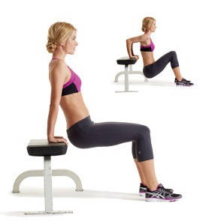
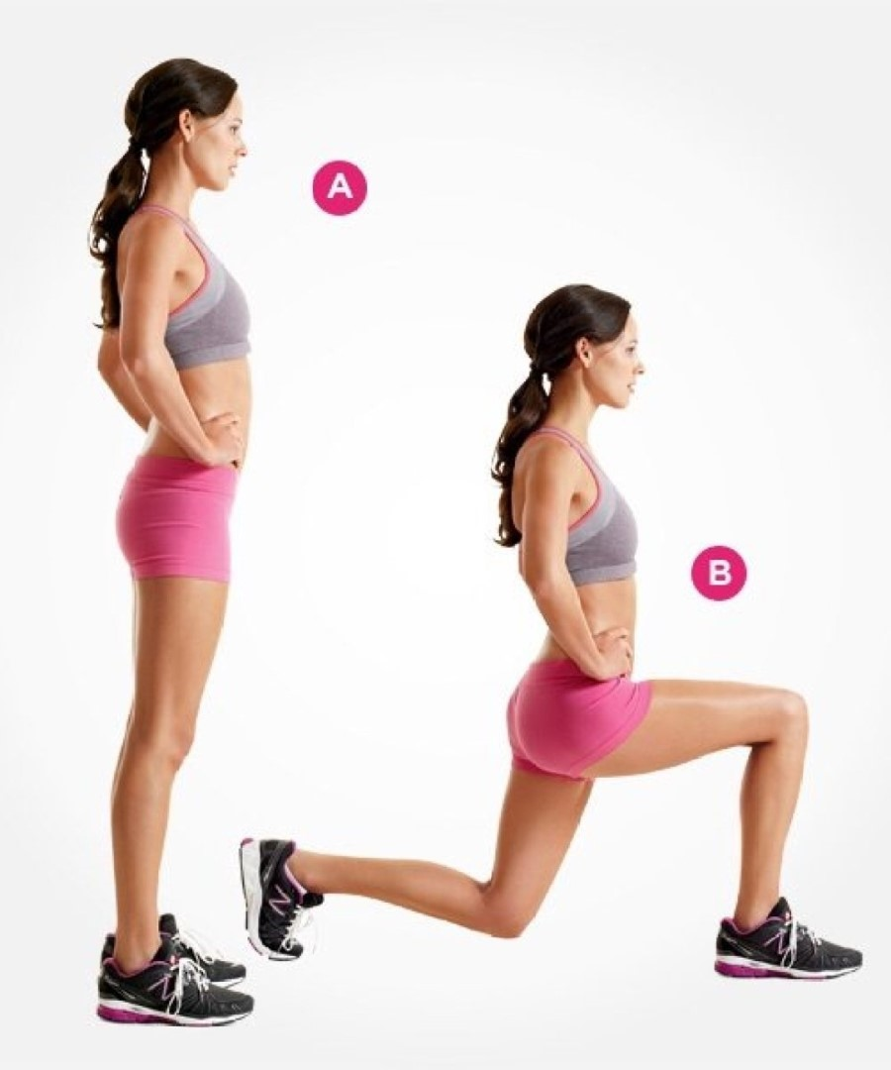
트라이셉 딥 / 딥스
난이도
초급
운동부위
상완삼두근
1. 팔로 지탱하여 엉덩이를 벤치에서 띄운다.
2. 팔이 수직이 될 때까지 굽히며 몸을 내린다.
3. 삼두근의 힘으로 팔꿈치를 펴면서 원 위치한다.
런지
난이도
중급
운동부위
허벅지 앞
1. 두 발을 골반너비로 벌리고 허리에 손을 대고 바로 선다.
2. 오른발을 앞으로 70~100cm 정도 벌려 내밀고, 왼발의 뒤꿈치를 세운다. 이때 시선은 정면을 향한다.
3. 등과 허리를 편 상태에서 오른쪽 무릎을 90도로 구부리고 왼쪽 무릎은 바닥에 닿는 느낌으로 몸을 내린다.
4. 하체의 힘을 이용하여 천천히 처음 자세를 돌아온다. 동작을 반복한다.
5. 반대쪽도 같은 방법으로 반복 실시한다.

Slide 3
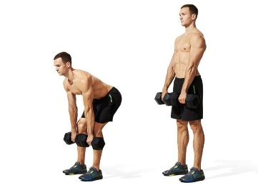
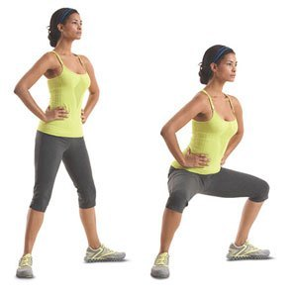
덤벨 데드리프트
난이도
중급
운동 부위
허리
1. 어깨너비로 덤벨을 잡는다.
2. 허리를 세운 차렷 자세에서 가슴을 내밀고 엉덩이를 뒤로 치켜든다.
3. 무릎을 굽히고 허리를 앞으로 숙이면서 덤벨을 내린다.
4. 다시 등으로 끌어당기는 느낌으로 원위치하면서 일어선다.
와이드 스쿼트
난이도
중급
운동 부위
허벅지 앞
1. 다리를 어깨너비보다 넓게 벌리고 서서 양손은 허리에 위치시킨다. 이때 양 발은 각각 45도 정도 밖을 향하게 열어준다.
2. 호흡을 들이마시면서 천천히 무릎을 굽힌다. 이때 무릎이 엄지발가락을 향하도록 한다.
3. 호흡을 내쉬면서 무릎을 편다.
이때 안쪽 허벅지와 엉덩이에 긴장감을 느끼며 올라온다.

